Slide 1
江城子
·乙卯正月二十日夜記夢
蘇軾
製作人:07450991 華教三乙 鄭琬湘

Slide 2
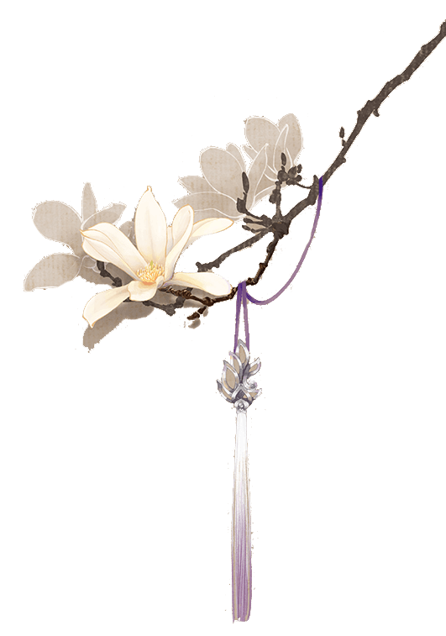
目錄
課文
生詞
作者介紹
題解

Slide 3
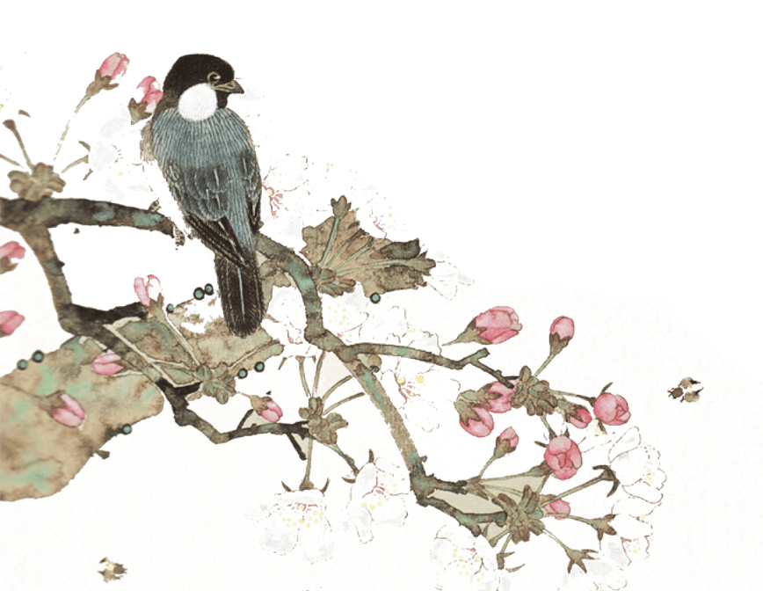
課文
江 城 子·乙 卯 正 月 二 十 日 夜 記 夢
jiāng chéng zǐ yǐ mǎo zhèng yuè èr shí rì yè jì mèng
蘇軾
sū shì

Slide 4
課文
十 年 生 死 兩 茫 茫，不 思 量，自 難 忘。
shí nián shēng sǐ liǎng máng máng bù sī liáng zì nán wàng
十年過去，生死兩隔的妻子與我無法相見，不想讓自己去思念妻子，自己卻又沒辦法忘記妻子。
千 里 孤 墳，無 處 話 淒 涼。
qiān lǐ gū fén wú chù huà qī liáng
妻子的墳墓離我千里遠，讓我沒有地方傾訴我心中的悲涼。

Slide 5
課文
縱 使 相 逢 應 不 識，塵 滿 面，鬢 如 霜。
zòng shǐ xiàng féng yīng bù shí chén mǎn miàn bìn rú shuāng
即使兩人再相見妻子也認不出我，我因為歲月流逝，老到頭髮都白了。
夜 來 幽 夢 忽 還 鄉，小 軒 窗， 正 梳 妝。
yè lái yōu mèng hū hái xiāng xiǎo xuān chuāng zhèng shū zhuāng
晚上做夢時隱約感覺忽然回到家鄉，只看到妻子在小窗前，正在梳妝打扮。

Slide 6
課文
目錄
相 顧 無 言， 惟 有 淚 千 行。
xiàng gù wú yán wéi yǒu lèi qiān háng
兩人互相望著對方，卻不知道話從哪裡說起，只是不斷的流淚。
料 得 年 年 腸 斷 處，明 月 夜，短 松 岡。
liào dé nián nián cháng duàn chù míng yuè yè duǎn sōng gāng
料想著月光照在長著小松樹的墳地，就是妻子與我思念成疾的地方。

Slide 7
生詞
乙卯
十年
生死
茫茫
yǐ mǎo
shí nián
shēng sǐ
máng máng
(n)特指公元1075年，即北宋熙寧八年。
(n)指結髮妻子王弗去世已十年。
(n)生存或死亡。
(adj)不明的樣子。
思量
千里
孤墳
處
sī liáng
qiān lǐ
gū fén
chù
(v)想念。「量」按格律應念平聲liáng
(n)王弗葬地四川眉山與蘇軾任所山東密州，相隔遙遠。
(n)孤立的或無人祭掃的墳墓。
(n)地方、場所。

Slide 8
生詞
淒涼
縱使
應
如
qī liáng
zòng shǐ
yīng
rú
(n)悲苦。
(conj)即使。
(adv)想來是，表示推測的意思。
(v)如同、好像。
霜
幽夢
小軒窗
正
shuāng
yōu mèng
xiǎo xuān chuāng
zhèng
(n)接近地面的水蒸氣，遇冷而凝結成白色的結晶顆粒。
(n)夢境隱約，
故云幽夢。
(n)指小室的窗前。
軒：門窗。
(v)動作恰在進行。

Slide 9
生詞
目錄
相
顧
松岡
xiāng
gù
sōng gāng
(n)交互，指兩方面都進行的。
(v)看。
(n)此處特指蘇軾葬妻之地。

Slide 10
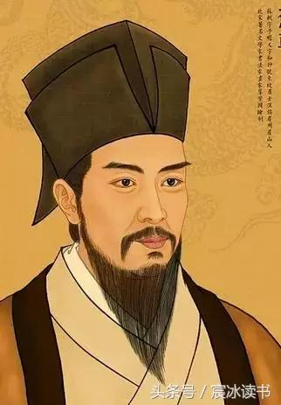
作者介紹
蘇軾
北宋時著名的文學家、政治家、藝術家、醫學家。
字子瞻，一字和仲，號東坡居士、鐵冠道人。
有《東坡先生大全集》及《東坡樂府》詞集傳世，宋人王宗稷收他的作品，編有《蘇文忠公全集》。
他的散文、詩、詞、賦均有成就，且善書法和繪畫，是文學藝術史上的通才，也是公認韻文散文造詣皆比較傑出的大家。

Slide 11
作者介紹
目錄
蘇軾
現存三百四十多首《念奴嬌·赤壁懷古》、《水調歌頭·明月幾時有》、《定風波》傳誦甚廣。
詞風豪放，筆力雄健，個性鮮明，展現出作者曠達、爽朗的個性，多豪情壯語，意氣昂揚，感情奔放，想像豐富奇特。
認為詞的文學生命重於音樂的生命。
南宋時知名的詞人辛棄疾也是豪放派的詞人，後世將蘇東坡與辛棄疾並稱為「蘇辛」。

Slide 12
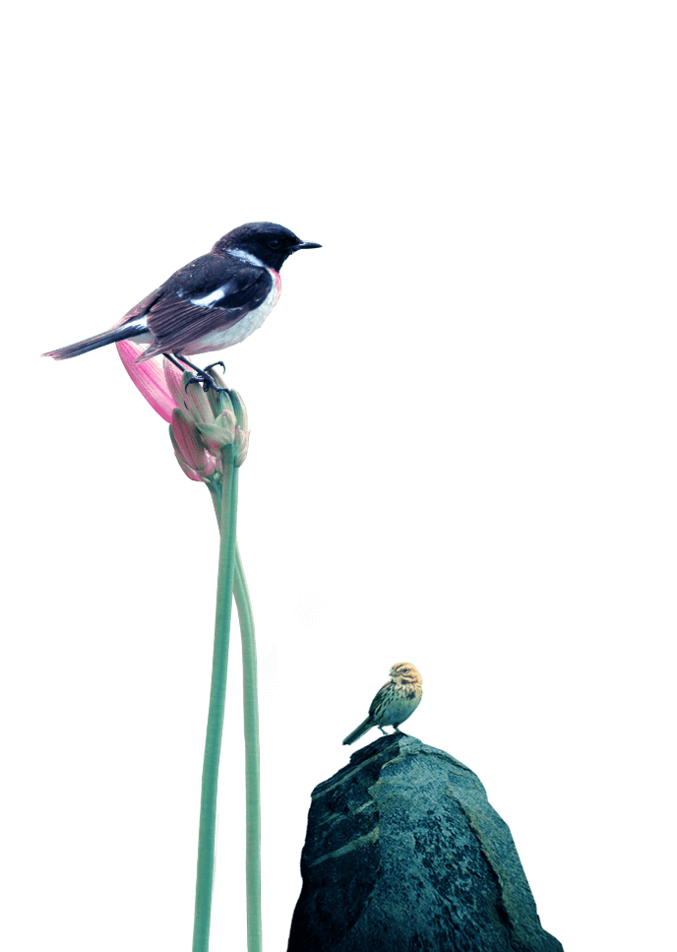
題解
標 題 涵 義
《江城子·乙卯正月二十日夜記夢》，江城子為詞牌名，乙卯正月二十日為詞中事件發生時間，夜記夢意思是紀錄晚上夢見的事。

Slide 13
題解
目錄
背 景
從《亡妻王氏墓誌銘》中可知，蘇軾19歲時與16歲的王弗結婚，夫妻感情很好，而且王弗對蘇軾家人也很好，可惜王弗27歲時生病去世，蘇軾因此大受打擊，所以在夢見妻子後，寫下江城子，將自己難過的心情在詞中表達。

Slide 14
資料來源
https://fanti.dugushici.com/ancient_proses/49068
https://uxijgil.pixnet.net/blog/post/43517638
http://dict.revised.moe.edu.tw/cgi-bin/cbdic/gsweb.cgi?ccd=bQEX2r&o=e0&&sec=sec1&index=1&active=index
https://kknews.cc/culture/y8n54en.html
https://zh.wikipedia.org/wiki/%E8%8B%8F%E8%BD%BC
https://m.yao51.com/jiankangtuku/golcpmdkv.html

Slide 15
本課結束

